Slide 1
İDARİ VE KURUMSAL İLİŞKİLER DİREKTÖRLÜĞÜ

Slide 2
BEN KİMİM ?

Slide 3
BİZ KİMİZ ?

Slide 4
Öğrenci Kulüpleri Mentoru
Antrenör
Öğrenci Mentoru
Dijital Medya, Ses ve Görüntü Sistemleri Sorumlusu
Sağlık Merkezi Sorumlusu (Hemşire)
Temizlik ve Teknik İşler

Slide 5
ÖĞRENCİ KULÜPLERİ

Slide 6
Üniversitelerde, 2547 Sayılı Yükseköğretim Kanununun 47.nci maddesi gereğince, ders dışı etkinlikler düzenlemek üzere bilimsel, kültürel, sosyal ve sportif alanlarda faaliyet gösteren öğrenci kulüpleri kurulmaktadır.

Slide 7
35 öğrenci kulübü
250’yi aşkın etkinlik

Slide 8
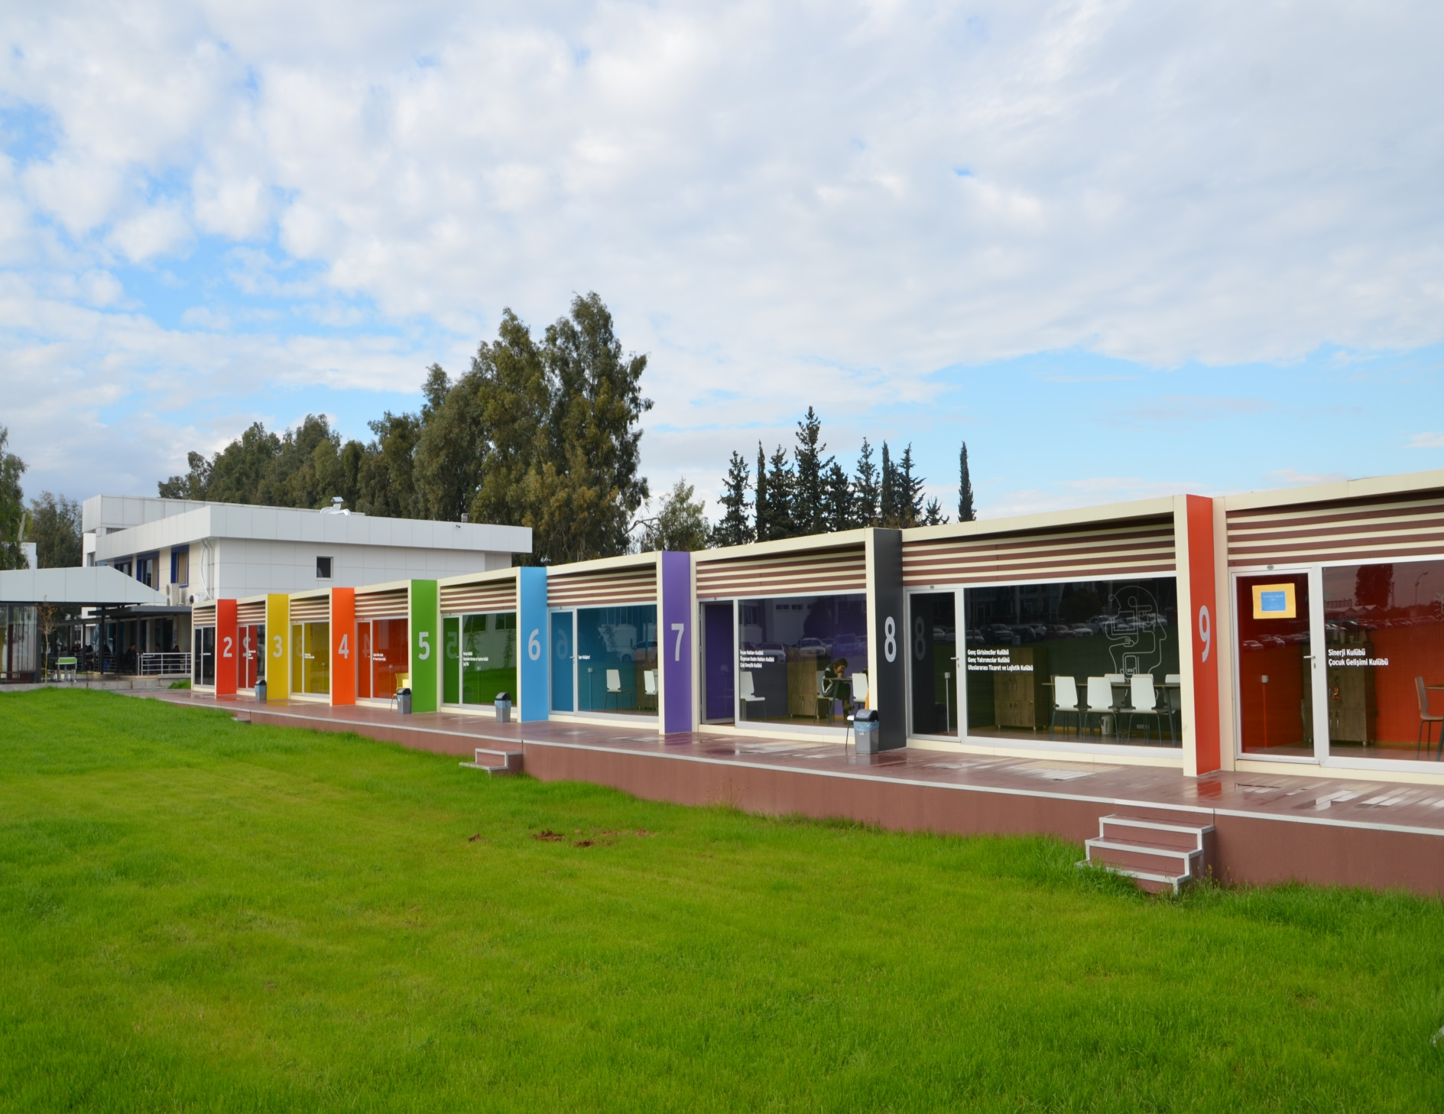

Slide 9
Atatürkçü Düşünce Kulübü
Artölye
Extreme ve Sinerji Kulübü
Büyülü Fener Sinema Kulübü
Çeviri Kulübü
Çocuk Gelişimi Kulübü
E Spor Kulübü
ESN Çağ Club

Slide 10
Fitness Kulübü
Çağ MUN Kulübü
Çağ TOG Kulübü
Festival Kulübü
Genç Hukukçular Kulübü
Yeşilay Kulübü
Kariyer Kulübü
Kişisel Gelişim Kulübü
LÖSEV Fayda Kulübü

Slide 11
Mavi Kelebek Çocuk Hakları Kulübü
Milli Bilinç ve Farkındalık Kulübü
Network and Business Club
Özgecan Kadın Hakları Kulübü
Pati Dostları Kulübü
Müzik Kulübü
Psikoloji Kulübü
Sek Tiyatro Kulübü
Sosyal Faaliyet Kulübü
Türk Tarih Kulübü
Türkçe Topluluğu

Slide 12
Tenis Kulübü
Felsefe Kulübü
UltraAslan UNI
Uluslararası Hukuk Kulübü
Uluslararası İlişkiler Kulübü
Uluslararası Ticaret ve Lojistik Kulübü
Yankı Kulübü

Slide 13
ÖĞRENCİ KULÜPLERİNE
NASIL ÜYE OLABİLİRİM?

Slide 14
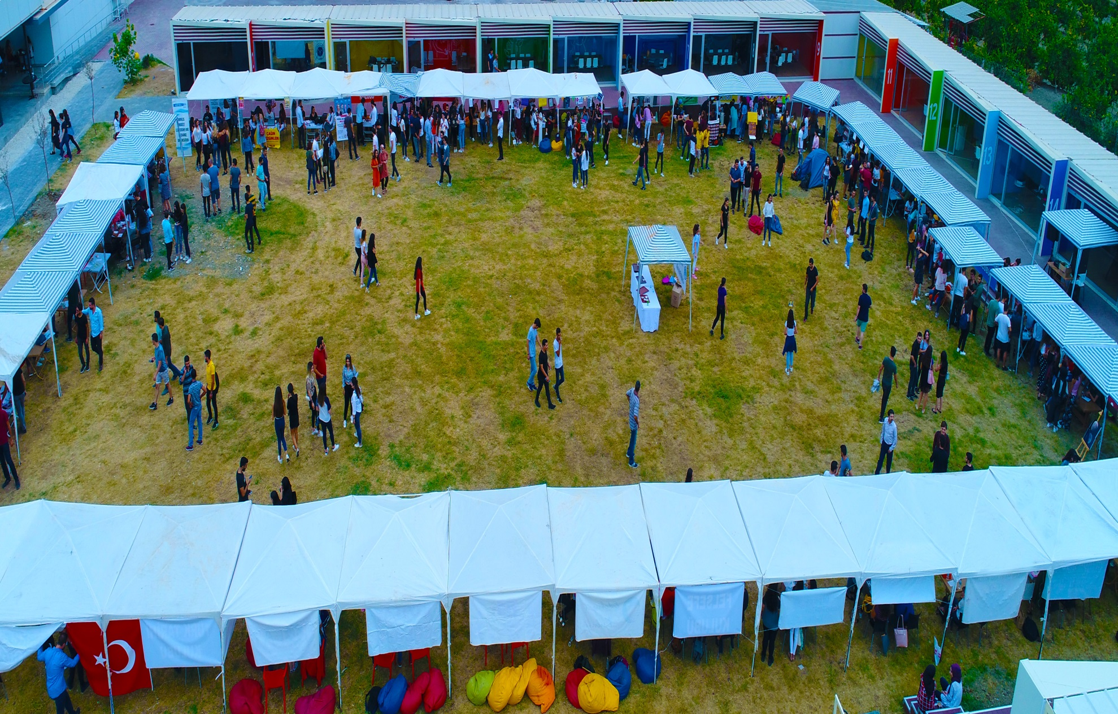

Slide 15
Öğrenci Kulüpleri Size ne kazandırır?

Slide 16
Üniversiteyi tanıma ve üniversite yaşamına adapte olmanın en kolay yoludur.
Yeteneklerinizi Geliştirme Fırsatı
Kollektif iş yapabilme yetinizi geliştirir
Kendinizi keşfetme olanağı sağlar
İş yaşamının bir simülasyonunu yaşatır

Slide 17
Sosyal olarak gelişmenizi sağlar
iş, sanat, eğitim vb. alanlarda uzman kişilerle tanışabilir, kendinize yeni kapılar açabilirsiniz
sosyal sorumluluk projelerinde yer alabilirsiniz

Slide 18
ÇAĞ’DA ÖĞRENCİ KULÜBÜ
NASIL KURULUR?

Slide 19
Üniversite yıllarınıza katkılar sağlayacak öğrenci kulüplerine üye olmayı ve aktif rol almayı hatta bir kulübün yönetim kurulunda olmayı mutlaka deneyimlemelisiniz.

Slide 20
ÇAĞ’DA SPOR

Slide 21
Basketbol,
Voleybol,
Badminton,
Tenis,
Mini Golf Sahaları
Fitness Center
Bilardo ve Masa Tenisi Salonu

Slide 22
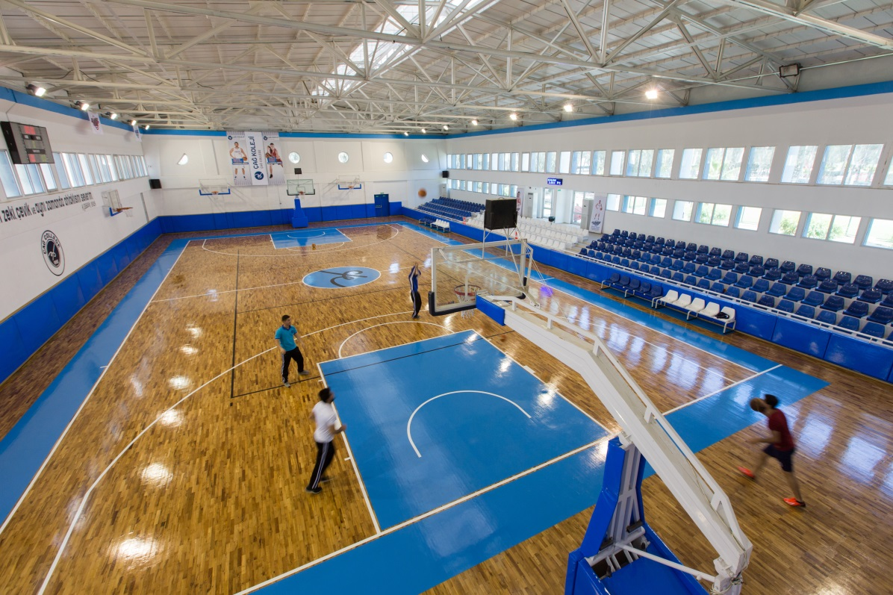
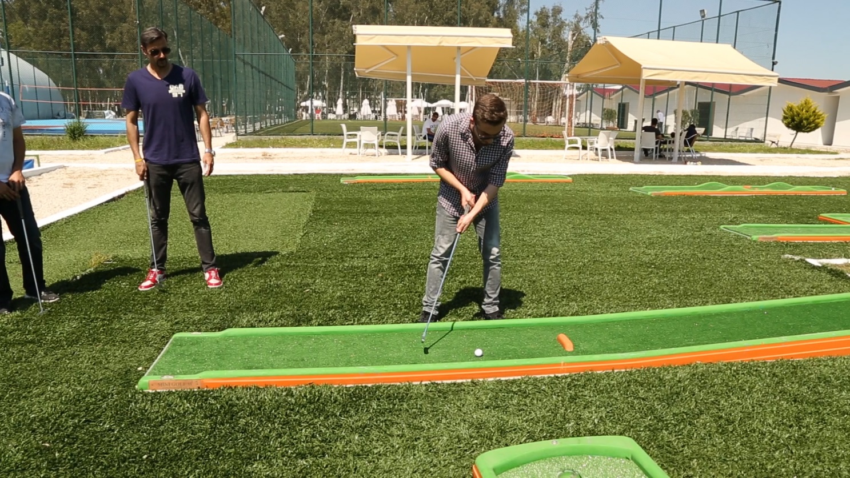

Slide 23
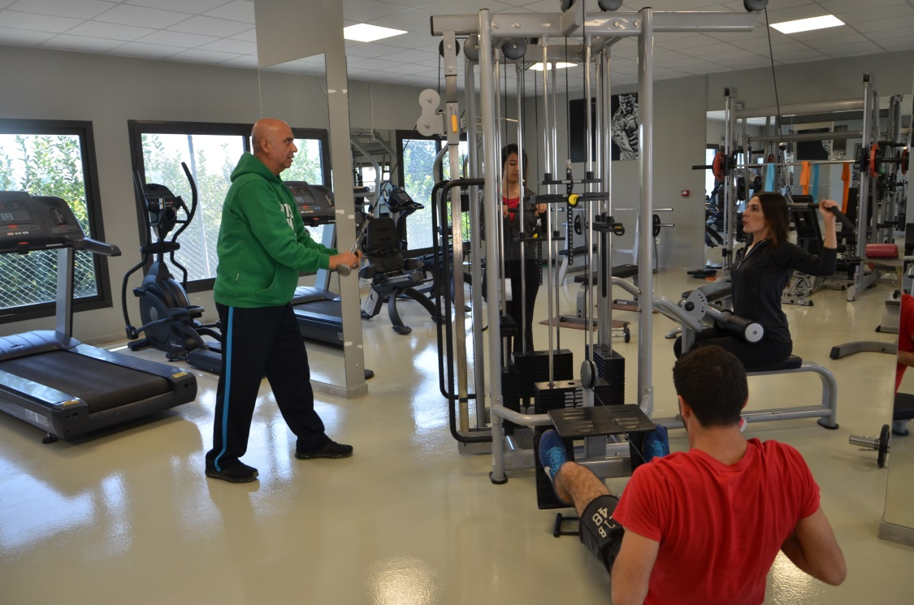
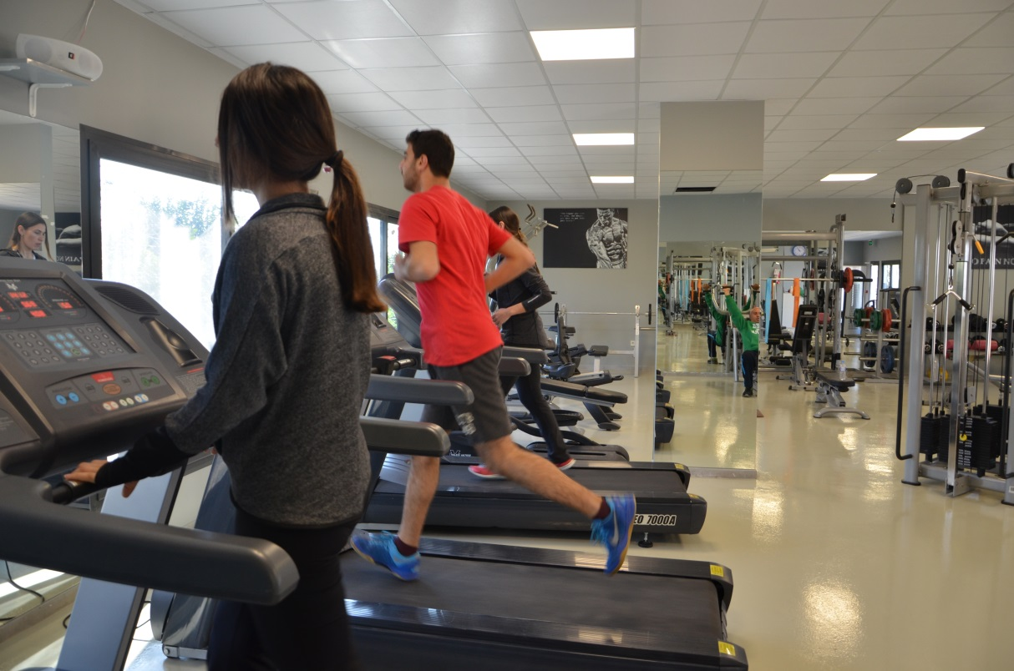

Slide 24
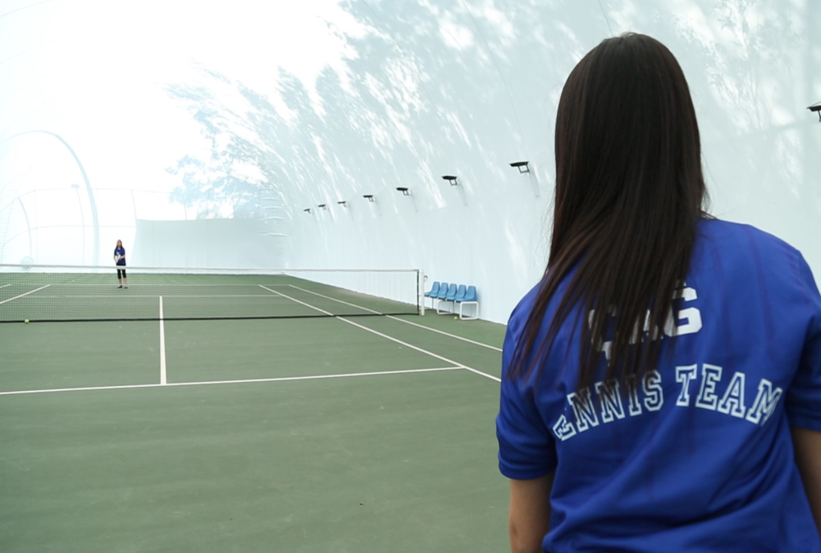
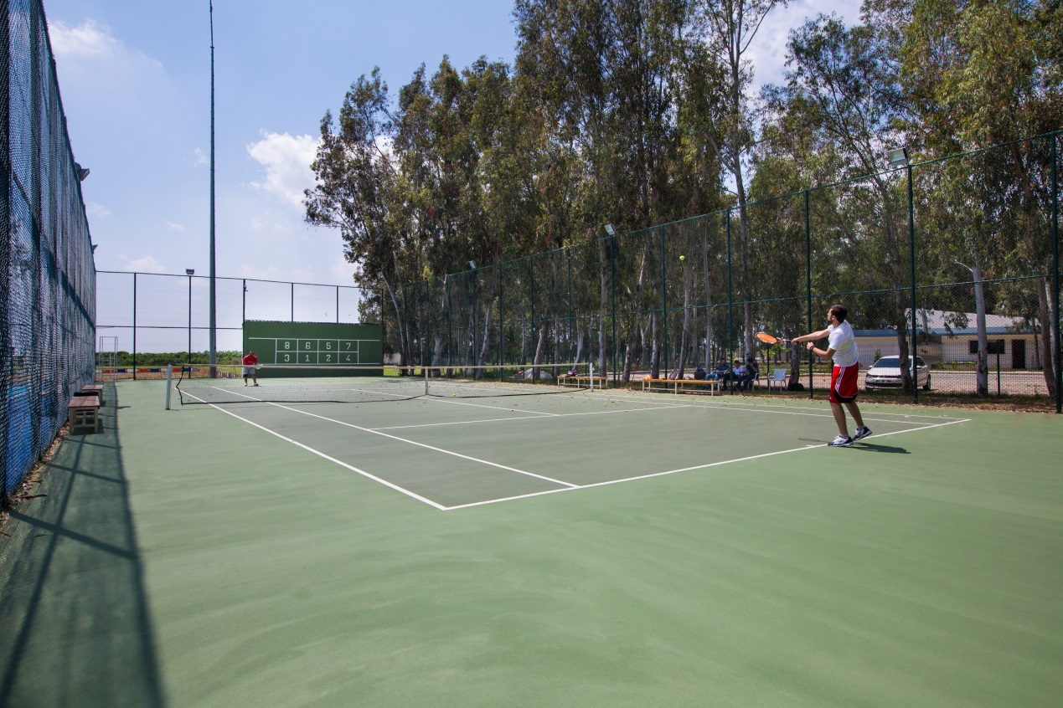

Slide 25
Basketbol,
Salon Futbolu,
Tenis,
Masa Tenisi,
Satranç,
Bilek Güreşi,
Yüzme,
Badminton,
Bilardo,
Boks,
E-spor Üniversite Takımları

Slide 26


Slide 27


Slide 28
Sevgiyle Kalın...

